Slide 1
Топологические изоляторы
С точки зрения эксперимента
Образовательный семинар аспирантов и студентов аспиранта 4го года обучения
Фадеева Михаила
Научный руководитель
Морозов Сергей Вячеславович

Slide 2
План семинара
Введение
Что такое топологический изолятор
Экспериментальные методы исследования ТИ
  3D - ТИ
  2D – ТИ
Магнетооптические исследования топологически нетривиальных систем

Slide 3
Топология - в широком смысле область математики, изучающая топологич. свойства разл. матем. и физ. объектов. Интуитивно, к топологич. относятся качественные, устойчивые свойства, не меняющиеся при деформациях.
ИЗОЛЯТОР — (от франц. isoler разобщать) 1) вещество с очень большим удельным электрическим сопротивлением (диэлектрик)

Slide 4
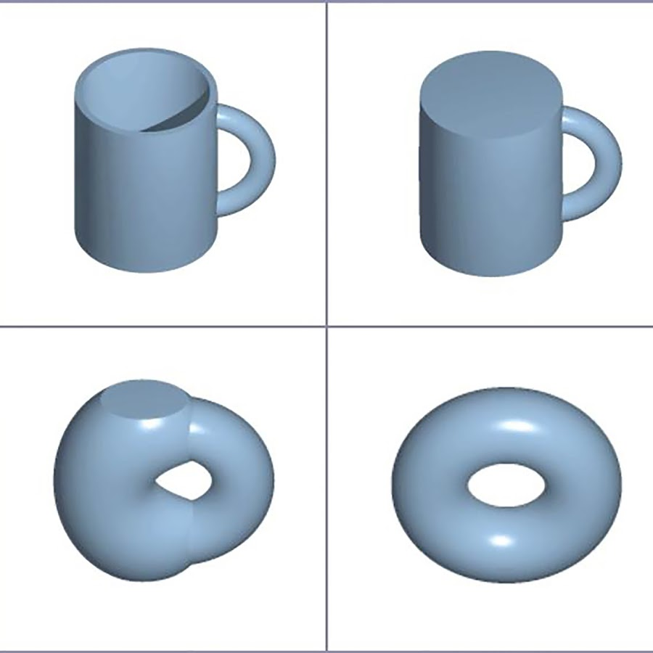
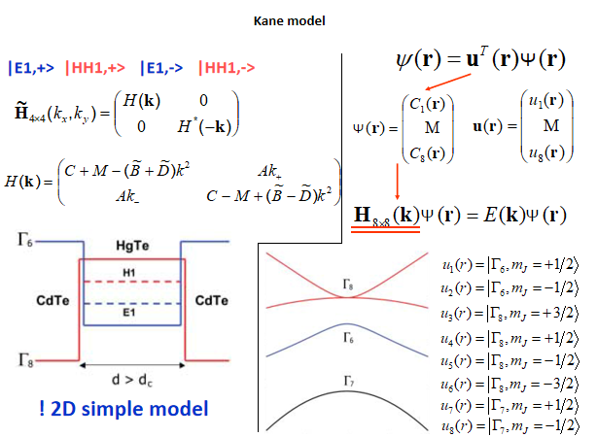
Два подхода

Slide 5
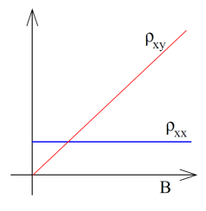
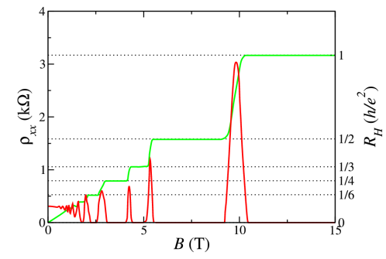


Квантовый Эффект Холла
Эффект Холла
Квантовый Эффект Холла

Slide 6
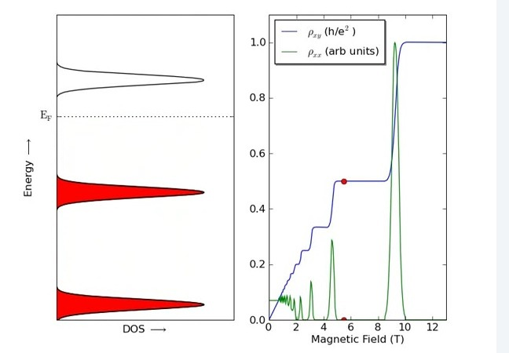
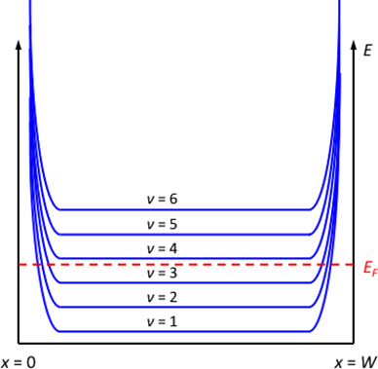
Квантовый Эффект Холла

Slide 7
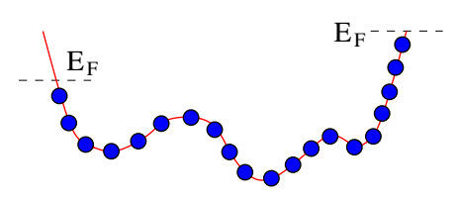
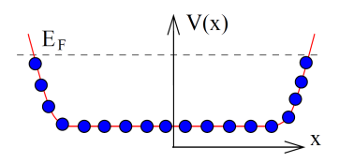
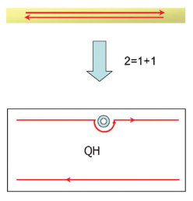
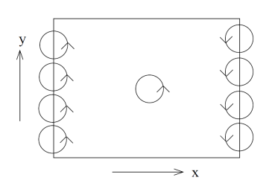
Краевые состояния

Slide 8
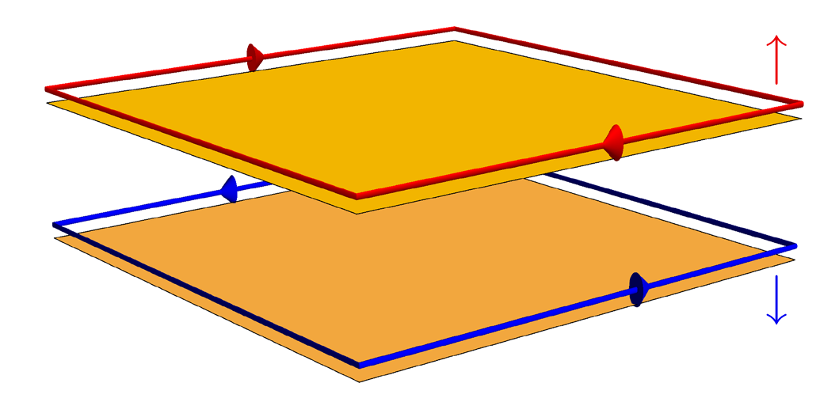
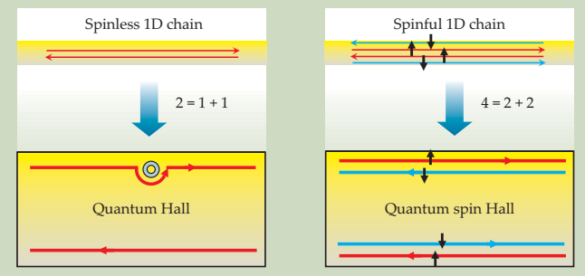
Квантовый Спиновый Холловский Изолятор
(Двумерный Топлогический Изолятор)
Аналог двух слоев, с квантовым Эффектом Холла
Существует без магнитного поля
Реализуется в КЯ HgTe/HgCdTe, InAs/GaSb//AlSb, тонких пленках (графен?)
Краевые состояния
  Одномерные
  Спин-поляризованные
  Бездиссипативные*
+

Slide 9
КСХИ на примере КЯ HGTe/HgCdTe

Slide 10
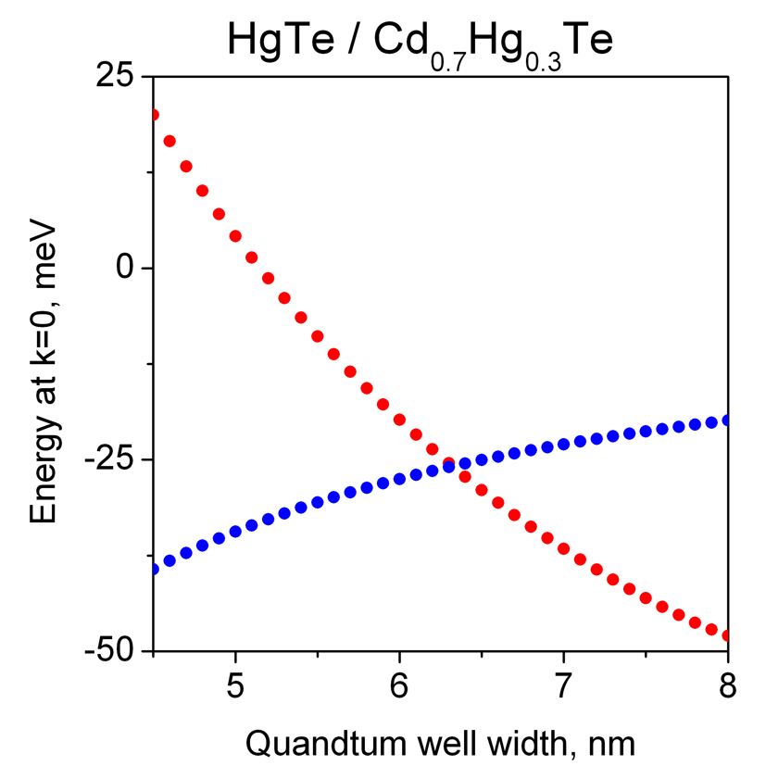
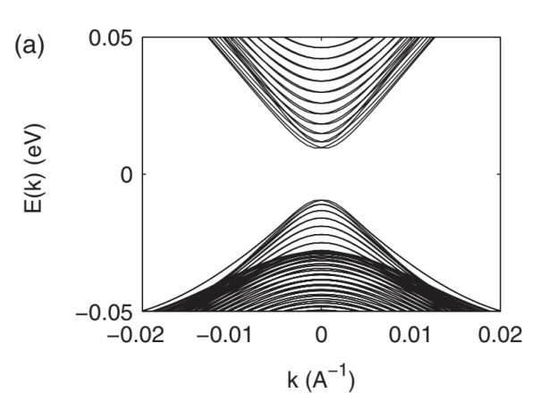
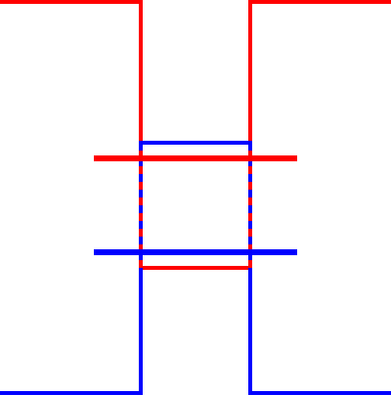
Зонная структура в КЯ КЯ HgTe/HgCdTe
CdTe
HgTe
CdTe
e
Энергия
Энергия при k = 0, мэВ
h
d
Направление роста
Ширина квантовой ямы, нм
Markus König, et al Science 318, 766 (2007);

Slide 11
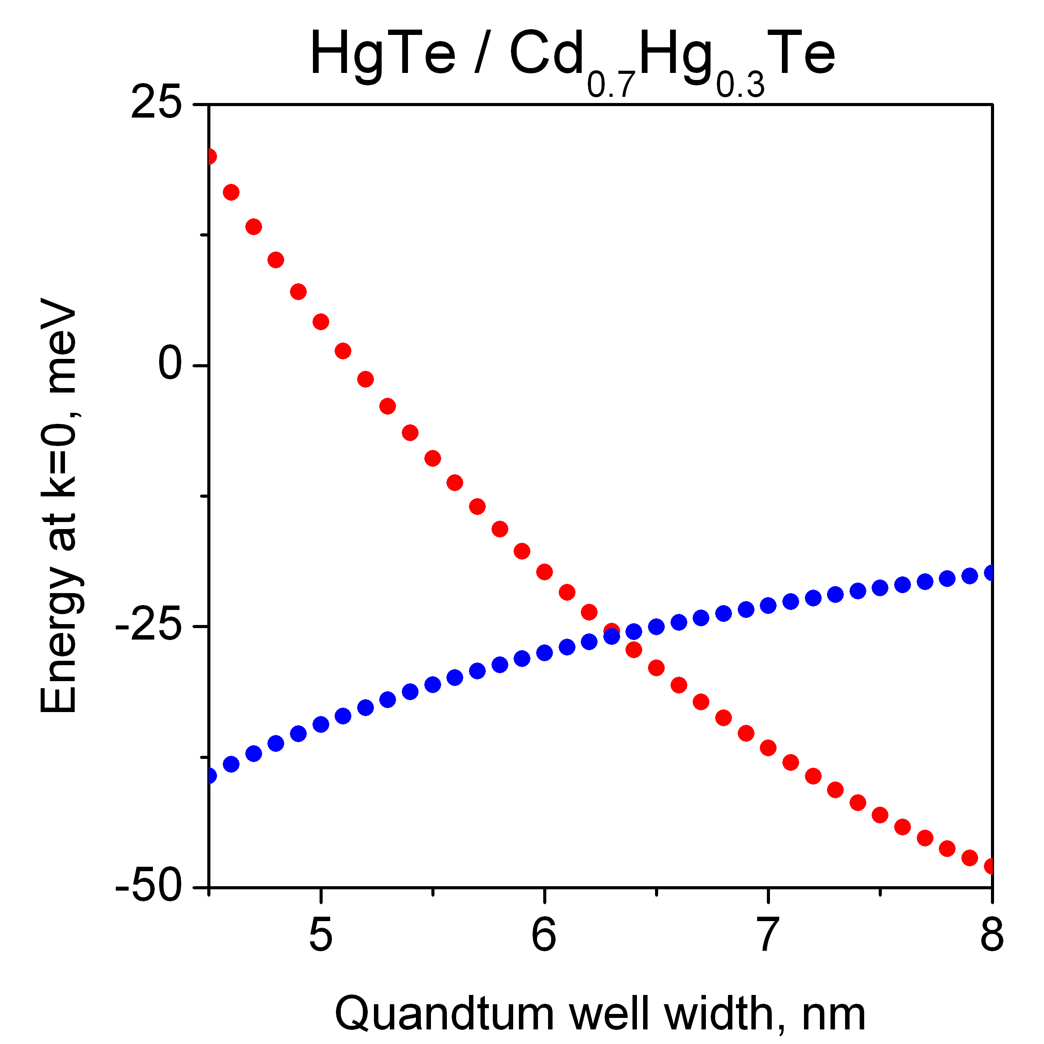
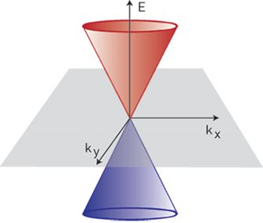
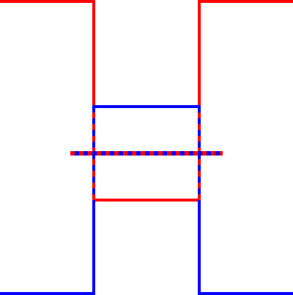
Зонная структура в КЯ HgTe/HgCdTe
CdTe
HgTe
CdTe
Энергия
h
e
Энергия при k = 0, мэВ
d
Направление роста
Ширина квантовой ямы, нм
Markus König, et al Science 318, 766 (2007);

Slide 12
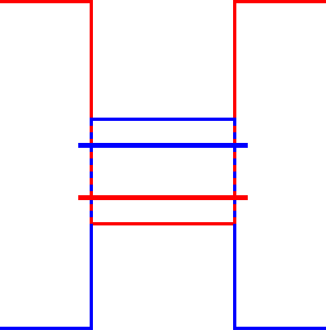
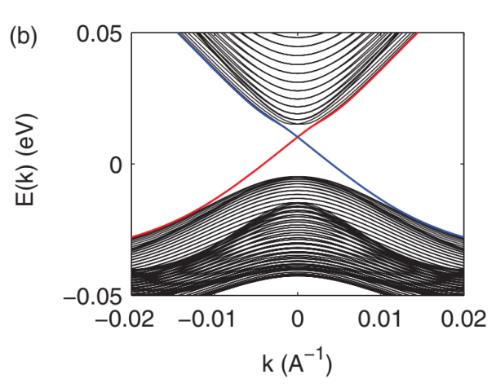
Зонная структура в КЯ КЯ HgTe/HgCdTe
CdTe
HgTe
CdTe
Энергия
h
e
Энергия при k = 0, мэВ
d
Направление роста
Ширина квантовой ямы, нм
Markus König, et al Science 318, 766 (2007);

Slide 13
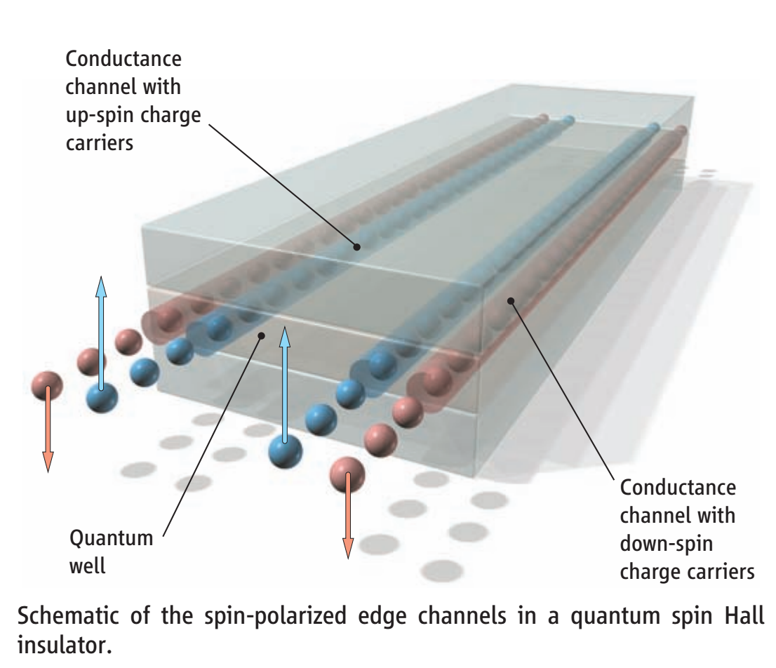
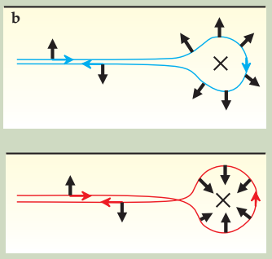
Что тут произошло?
  Одномерные
  Спин-поляризованные
  Бездиссипативные*
  Топологически защищенные
  Связь с инверсией зонной структуры
Деструктивная
интерференция

Slide 14


Slide 15
  Связь с инверсией зонной структуры
Невозможно «плавно» перевести один тип структуры в другой
P
S
S
P
CdHgTe
HgTe
x

Slide 16
Топологическая «защищенность»
BHZ model
Небольшие возмущения Гамильтониана системы, которые не приводят к разрушению симметрии обращения времени не приводят так же и к разрушению краевых состояний

Slide 17
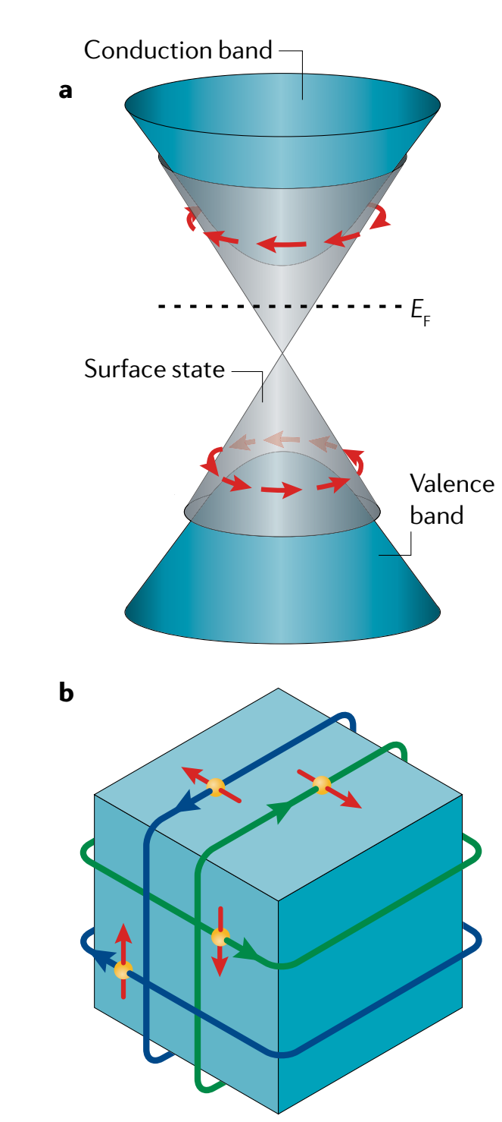
Обощение на трехмерный случай
Аналог двумерного ТИ
Существует без магнитного поля
Реализуется в пленках HgTe, Bi1-xSbx, Bi2Se3, Bi2Te3, Sb2Te3, PbSnTe
Поверхностные состояния состояния
  Двумерные
  Спин-поляризованные

Slide 18
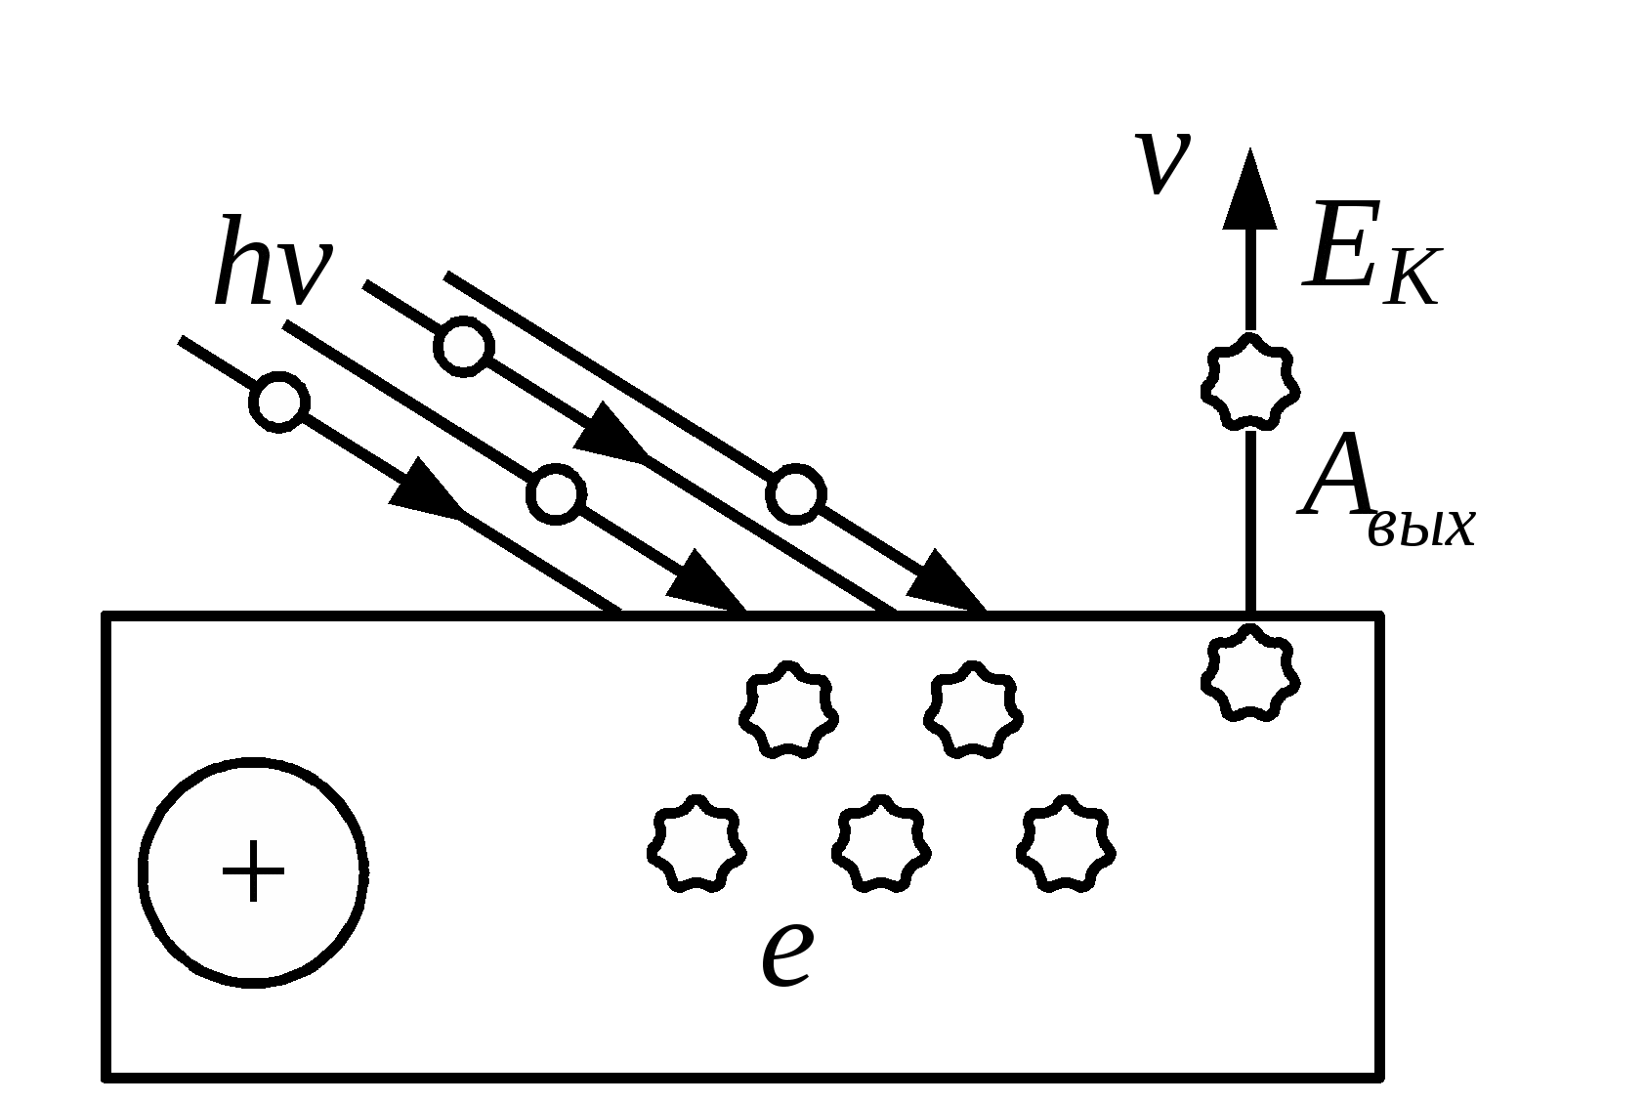
Исследования 3D Топологических изоляторов. ARPES
Eк=Ein+hν-Aвых
PII=const
ANGLE-RESOLVED PHOTOEMISSION AS A TOOL FOR THE STUDY OF SURFACES
E. W. PLUMMER

Slide 19
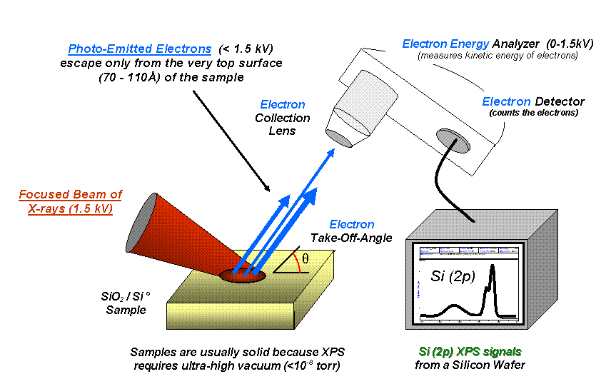
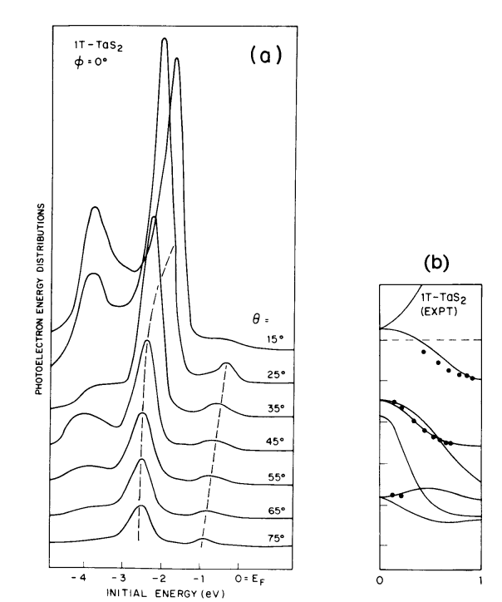

Исследования 3D Топологических изоляторов. ARPES
ANGLE-RESOLVED PHOTOEMISSION AS A TOOL FOR THE STUDY OF SURFACES
E. W. PLUMMER

Slide 20
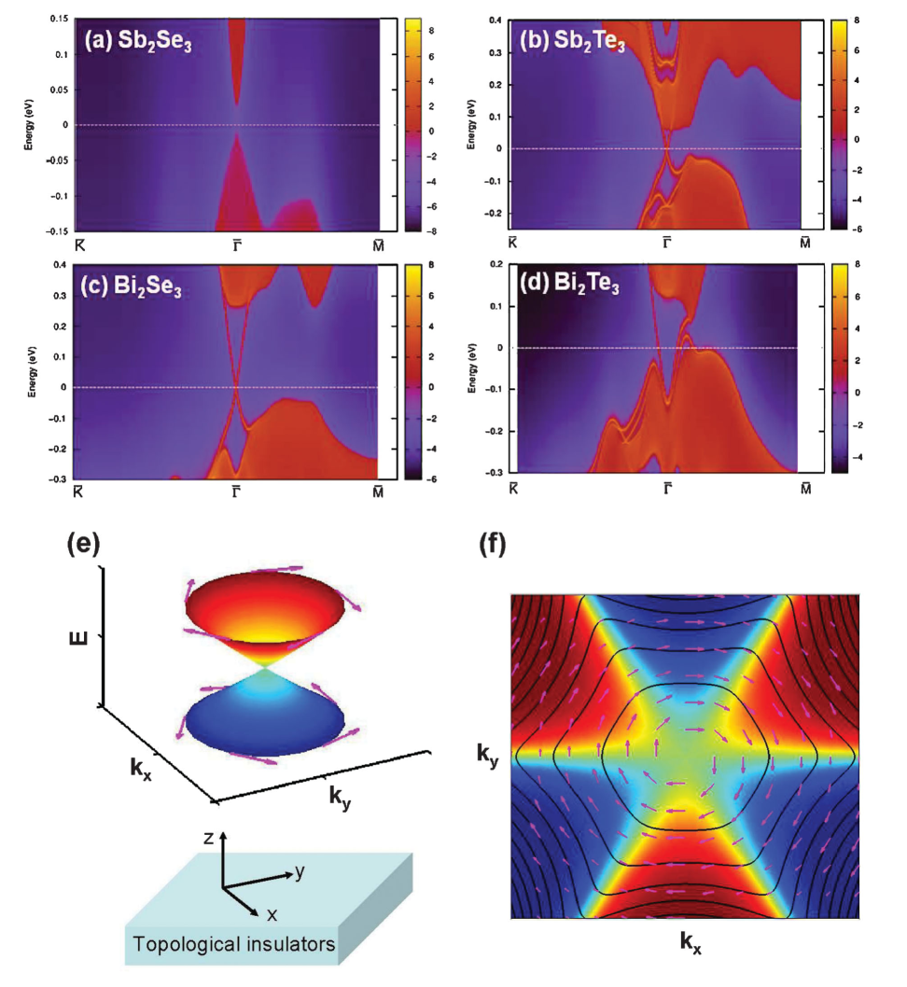
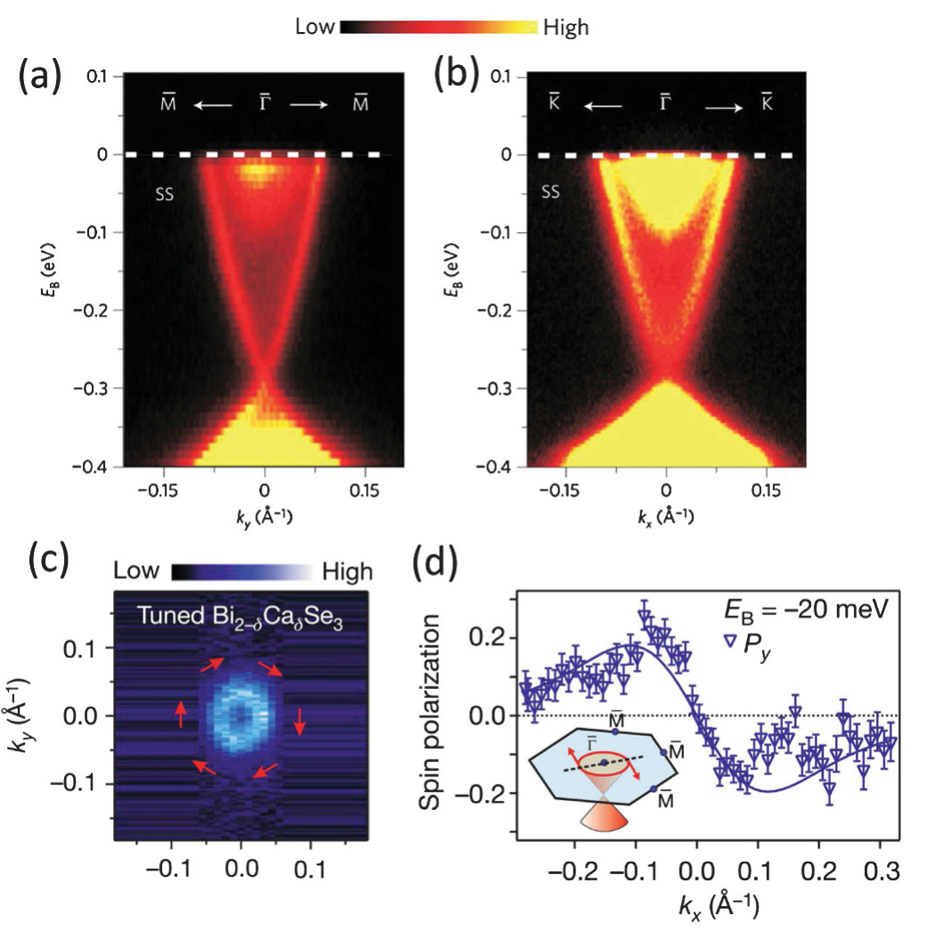
Исследования 3D Топологических изоляторов. ARPES
Теория
Topological insulators and superconductors
Xiao-Liang Qi
H. Zhang et al., 2009, and Liu, Qi et al., 2010Xia et al., 2009,

Slide 21
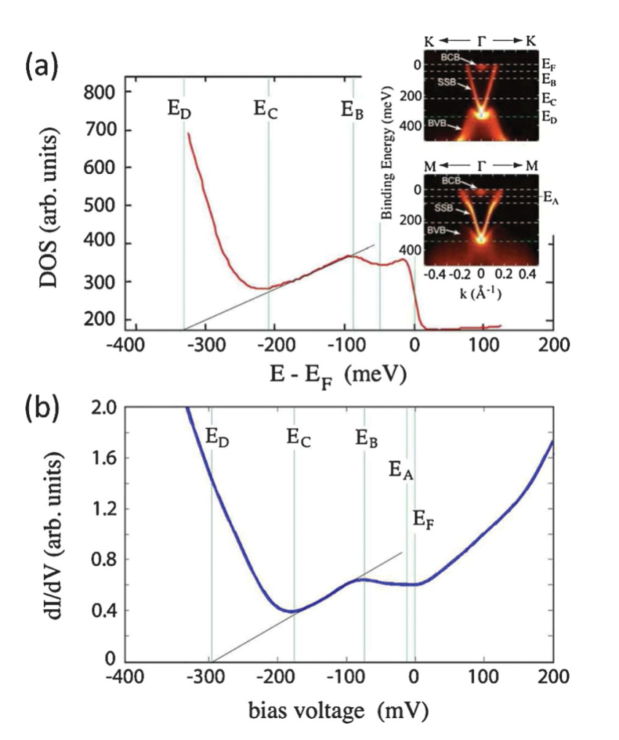
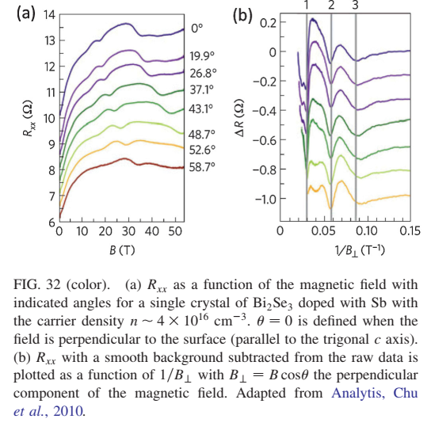
Исследования 3D Топологических изоляторов. Туннельное сканирование и Транспорт
Good agreement is found between (a) the integrated density of states from ARPES and (b) a typical scanning tunneling spectroscopy spectrum. EF is the Fermi level, EA is the bottom of the bulk conduction band, EB is the point where the surface states become warped, EC is the top of the bulk valence
band, and ED is the Dirac point
Транспортные исследования осложнены
Alpichshev et al., 2010

Slide 22
Двумерные топологические изоляторы

Slide 23
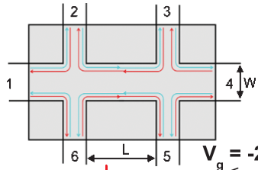
Исследования 2D Топологических изоляторов. Особенности транспорта
Эффект Холла
2 краевых состояния с приблизительно квантованным сопротивлением
Насыщение кондактанса при уменьшении размеров образца
Нарушение квантования кондактанса при приложении магнитного поля

Slide 24
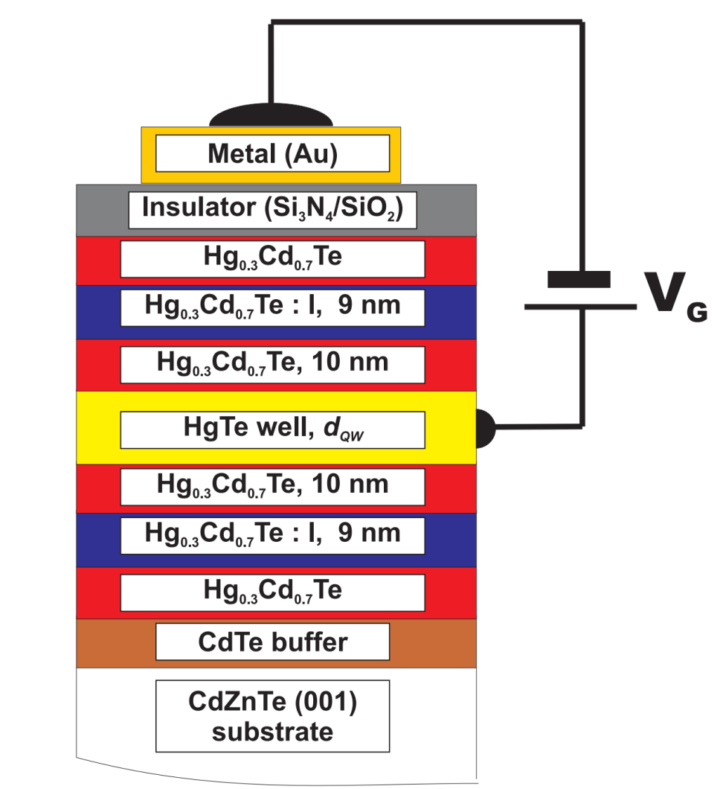
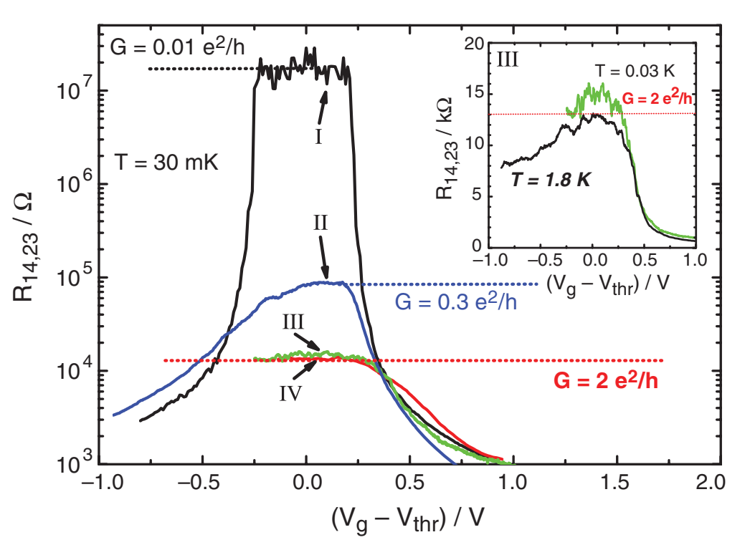
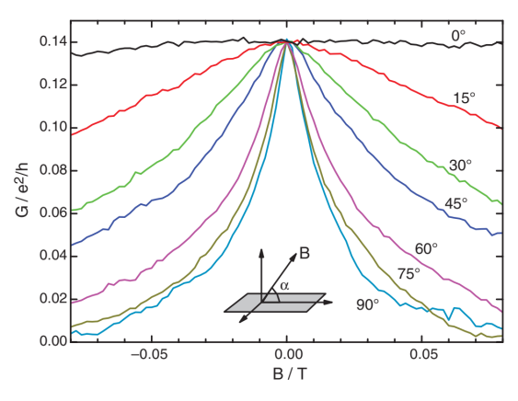
Исследования 2D Топологических изоляторов. Транспорт
The Quantum Spin Hall Effect: Theory and Experiment
Markus K¨onig1, et al 2008

Slide 25
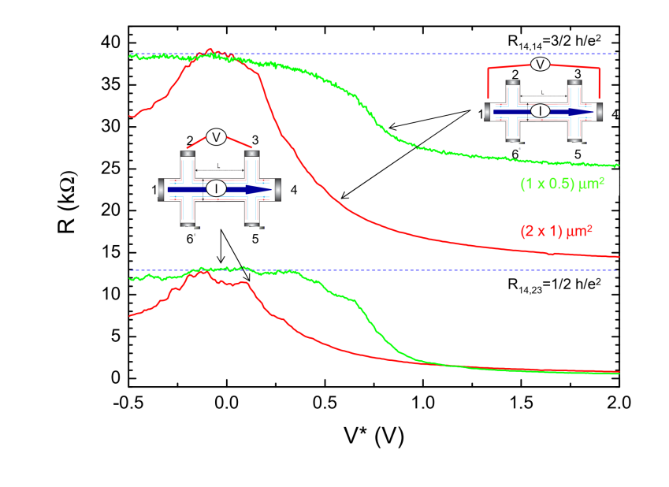
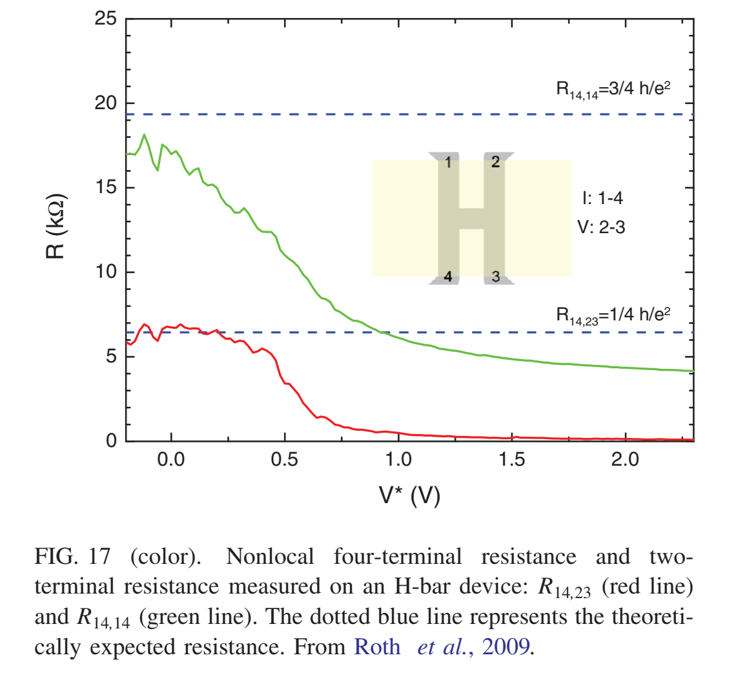
Исследования 2D Топологических изоляторов. Нелокальное сопротивление
Затвор
Nonlocal edge state transport in the quantum spin Hall state Andreas Roth 2009

Slide 26
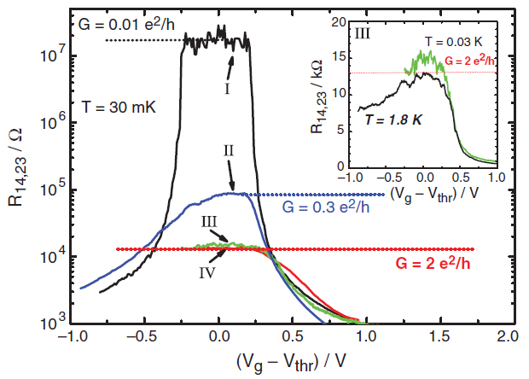
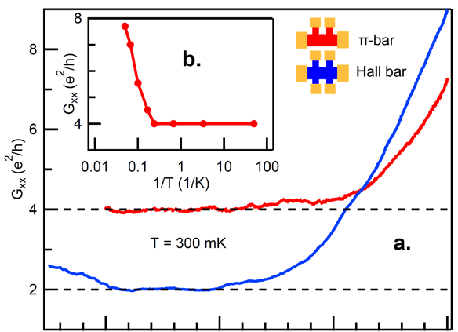
КСЭХ продемонстрирован в 2х системах
HgTe/CdTe
InAs/GaSb/AlSb
König, et al Science 318, 766 (2007)
Roth et al., Science 325, 294 (2009)
I. Knez, et al., Phys.Rev. Lett., 107, 13 (2011)
L. Du, et al. Phys. Rev. Lett. 114, 096802 (2015)

Slide 27
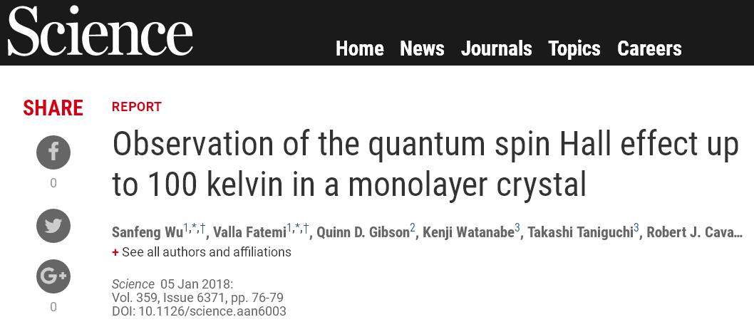
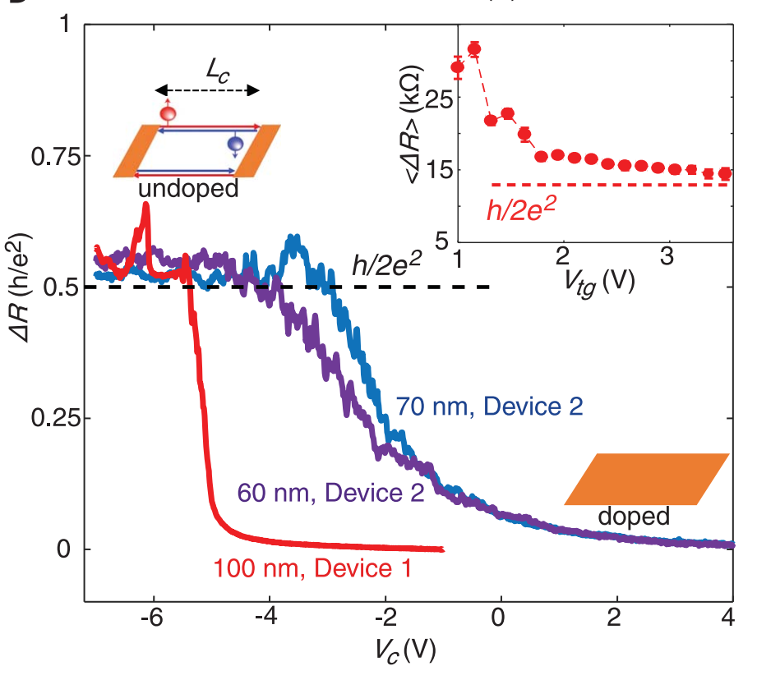
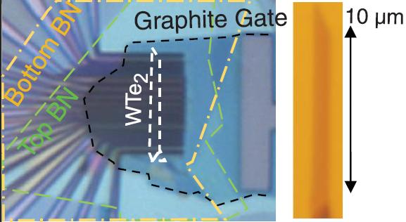
КСЭХ продемонстрирован в 3х* системах
Чешуйка дителлурида вольфрама

Slide 28
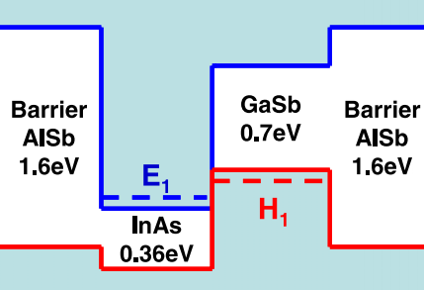
КЯ InAs/GaSb
Гетероструктуры 2 типа
Δ= 5meV
PRL 100, 236601 (2008)

Slide 29
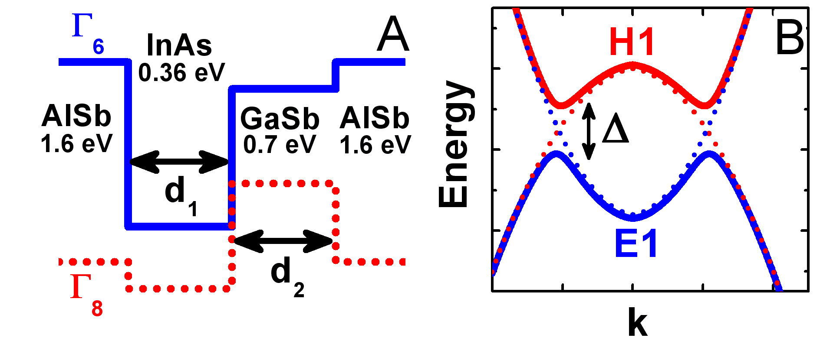
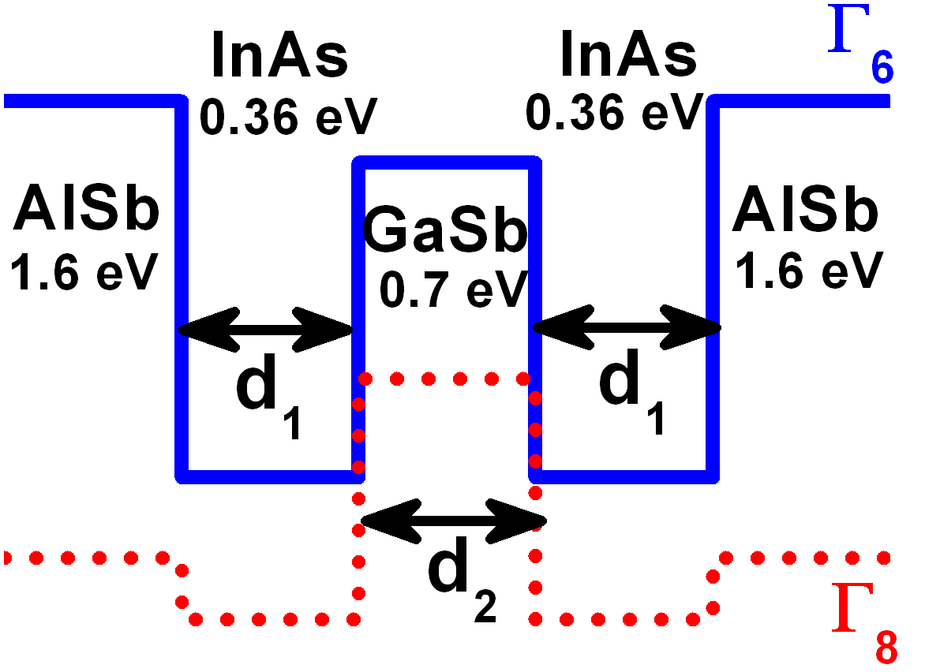
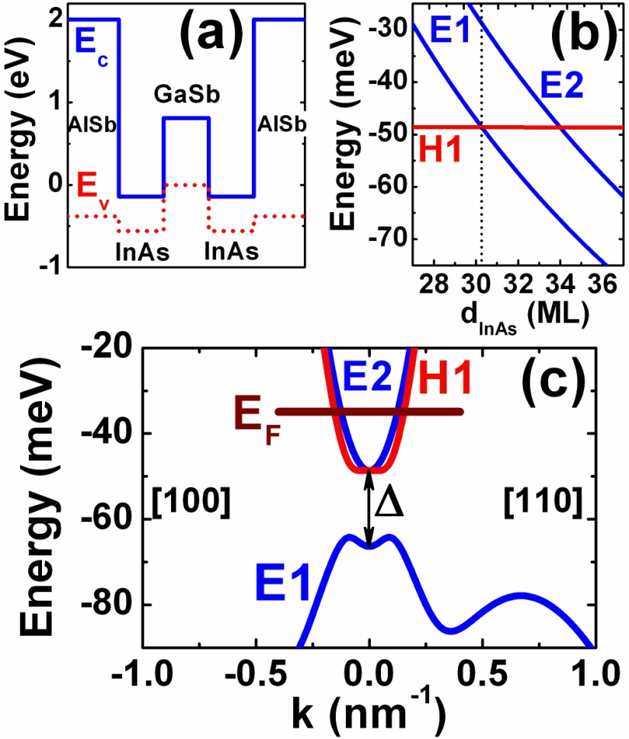
Тройные КЯ InAs/GaSb
Двуслойные КЯ
300 мК
Трехслойные КЯ
Инверсия зон в Г точке
Структурная ассиметрия
Δ= 30meV
>100К?

Slide 30
Экспериментальная установка
1
Globar lamp
PC
2
Fourier spectrometer
Superconductive coil
Sample
Superconductive coil
LHe
Preamplifier
Superconductive coil
Bolometer
Superconductive coil
3

Slide 31
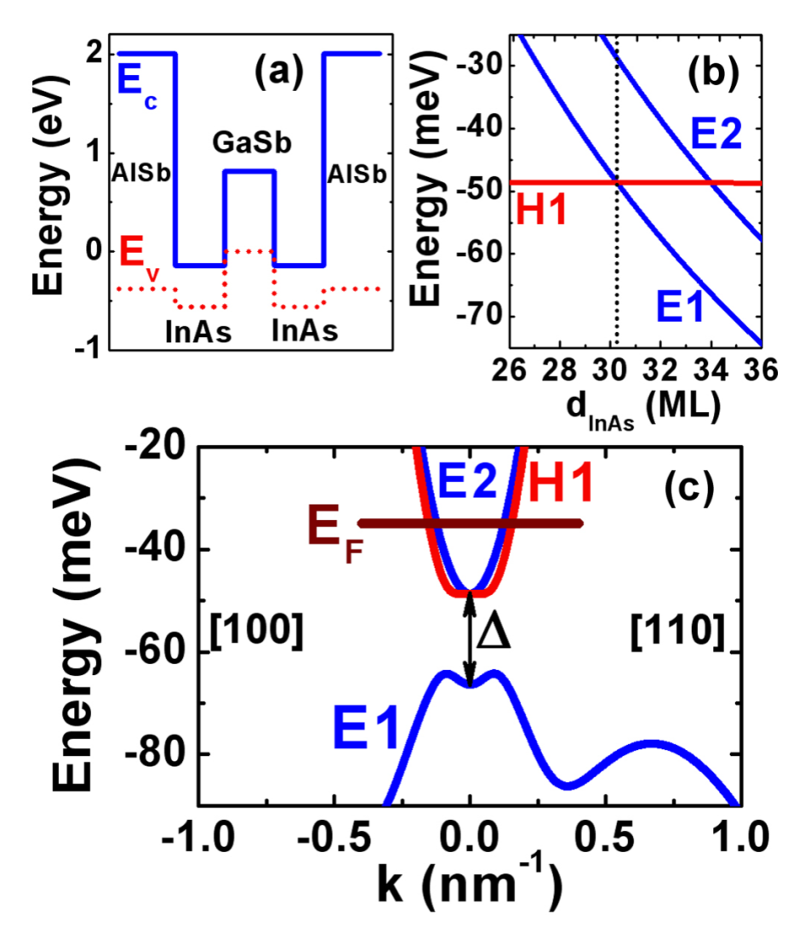
InAs/GaSb/InAs В магнитном поле
B

Slide 32
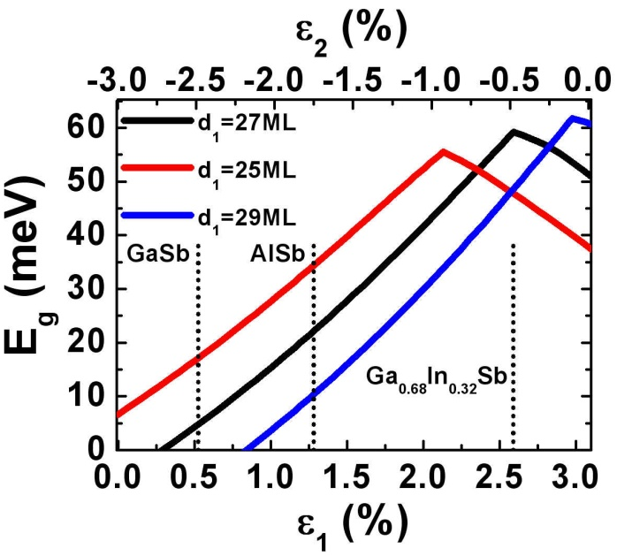
Напряженные структуры
GaSb → Ga_{0.6}In_{0.4}Sb
Увеличение инвертированной щели:
S.S. Krishtopenko, F. Teppe. Science Adv. 2018

Slide 33
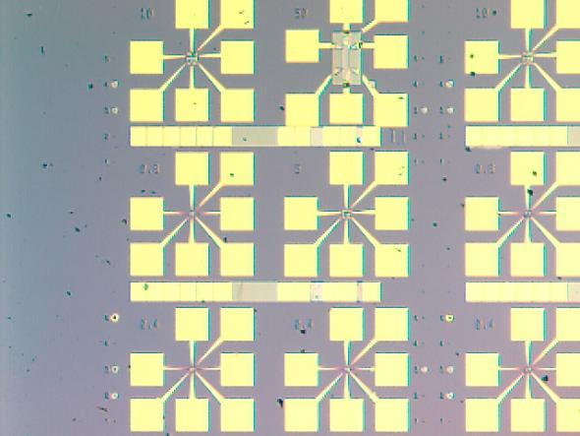
Транспорт в треслойных структурах
?

Slide 34
Спасибо за внимание

Slide 35
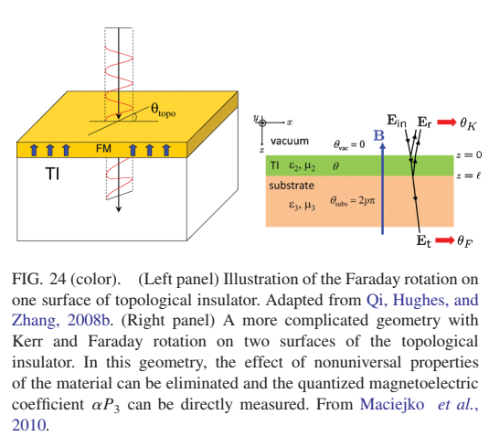
Топологические эффекты Керра и Фарадея
THz

Slide 36
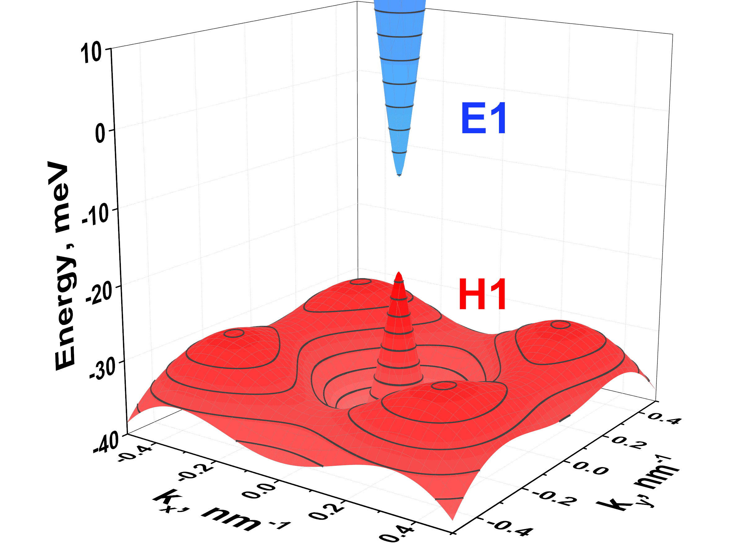


Electronic states in HgTe/CdTe QWs
HgTe
HgTe
HgTe
Г6
CdHgTe
CdHgTe
CdHgTe
CdHgTe
CdHgTe
CdHgTe
E1
H1
H1
E1
E1
H1
Г8
d
d
d
d<d_{c}
d=d_{c}
d>d_{c}
Band insulator
Topological insulator
Dirac cone
2D TI (Th): B.A. Bernevig et al. Science 314, 1757 (2006).
2D TI (Exp): M. König et al. Science 318, 766 (2007).
SM (Exp): Z. Kvon et al. JETP Lett. 87, 502 (2008).
Notes:
I would like to start my talk with a brief refesh of electronic states in single hgtecdte qws before passing to double qws.
Cdte has normal band structure, while hgte is inverted semiconductor.
As a result, in Hg QW surrounded by cdte barriers it is possible to manipulate the band structure from normal to inverted by changing the qw width. In thin qws we have e-subband above hole subband, then at critical we have dirac cone, and after the structure is inverted. The case that i wold like to highlight here is the one with dirac cone, It is well-known that at this point hgte qw has semirarelativistic dispersion similar to that of graphene.

Slide 37

Electronic states in HgTe/CdTe QWs
HgTe
HgTe
HgTe
Г6
CdHgTe
CdHgTe
CdHgTe
CdHgTe
CdHgTe
CdHgTe
E1
H1
H1
E1
E1
H1
Г8
d
d
d
d<d_{c}
d=d_{c}
d>d_{c}
Band insulator
Topological insulator
Dirac cone
Graphene
2D TI (Th): B.A. Bernevig et al. Science 314, 1757 (2006).
2D TI (Exp): M. König et al. Science 318, 766 (2007).
SM (Exp): Z. Kvon et al. JETP Lett. 87, 502 (2008).
Notes:
I would like to start my talk with a brief refesh of electronic states in single hgtecdte qws before passing to double qws.
Cdte has normal band structure, while hgte is inverted semiconductor.
As a result, in Hg QW surrounded by cdte barriers it is possible to manipulate the band structure from normal to inverted by changing the qw width. In thin qws we have e-subband above hole subband, then at critical we have dirac cone, and after the structure is inverted. The case that i wold like to highlight here is the one with dirac cone, It is well-known that at this point hgte qw has semirarelativistic dispersion similar to that of graphene.

Slide 38



Double QWs as bilayer graphene
Single layer graphene
Bilayer graphene
HgTe
CdHgTe
CdHgTe
d
Notes:
An intersting question would be whether we n expand this analogy to bilayer raphene and double mct qws. Or, more precisely, can we reproduce the band structure of b graphene in a heterostructure with 2 qws as we can for a single qw.

Slide 39
Double QWs as bilayer graphene
Single layer graphene
Bilayer graphene
?
HgTe
CdHgTe
CdHgTe
d
S.Krishtopenko., W. Knap, F. Teppe. Sci. Rep. 6, 30755 (2016)

Slide 40


Double QWs as bilayer graphene
Bilayer graphene
Double QW
Two gapless isotropic parabolas
Non-zero band gap can be induced by breaking inversion symmetry
Zero Electric field
Electric field 20 kV/cm
Michetti, Paolo, et al. Physical Review B 85.12 (2012)
S.Krishtopenko., W. Knap, F. Teppe. Sci. Rep. 6, 30755 (2016)
Zhang, Yuanbo, et al. Nature 459.7248 (2009): 820.
Notes:
well, the answer is yes, at least according to the theoretical investigations, Doule qw heterostructure can feature the most crucial dispersion properies of bg. Its valence and conduction band are presented by two parebolic bands touchning at 0 momentum while the gap may be induced by adding assymetri to the system, for example by external electric field.

Slide 41

Band structure in HgTe/Cd(Hg)Te QW
d = 6 nm
t_{c}
HgTe
HgTe
CdHgTe
CdHgTe
CdHgTe
E2
E1
E1
H1
H1
H1
d<d_{c}
t>>t_{c}
d<d_{c}
H2
E1
HgTe
HgTe
H3
CdHgTe
CdHgTe
CdHgTe
8
6
2
0
E2
H1
E1
H1
H2
H2
H1
t>t_{c}
S.Krishtopenko., W. Knap, F. Teppe. Sci. Rep. 6, 30755 (2016)
Notes:
Of cource it is nor always the casee, because unloke in graphene in dqw structures we have a number of intrictic parametres which affect the vband structure. The most important ones are the widths of qws and the thickness of barrier between them. To understand the influence of these parametres lets imagine.....

Slide 42
Band structure in HgTe/Cd(Hg)Te QW
d = 6 nm
t_{c}
HgTe
HgTe
CdHgTe
CdHgTe
CdHgTe
E2
E1
E1
H1
H1
H1
d<d_{c}
t>>t_{c}
d<d_{c}
H2
E1
HgTe
HgTe
H3
CdHgTe
CdHgTe
CdHgTe
8
6
2
0
E2
H1
E1
H1
H2
H2
H1
t>t_{c}
S.Krishtopenko., W. Knap, F. Teppe. Sci. Rep. 6, 30755 (2016)
Notes:
Of cource it is nor always the casee, because unloke in graphene in dqw structures we have a number of intrictic parametres which affect the vband structure. The most important ones are the widths of qws and the thickness of barrier between them. To understand the influence of these parametres lets imagine.....

Slide 43

Band structure in HgTe/Cd(Hg)Te QW
d_{c_Sing}
d = 6 nm
t_{c}
HgTe
Phase diagram
CdHgTe
E2
E1
H1
H1
d<d_{c}
t>>t_{c}
d<d_{c}
Bulk insulator
H2
BG
E1
HgTe
HgTe
H3
CdHgTe
CdHgTe
CdHgTe
8
6
2
0
E2
H1
E1
H1
H2
H2
t>t_{c}
d, nm
S.Krishtopenko., W. Knap, F. Teppe. Sci. Rep. 6, 30755 (2016)
Notes:
Of cource it is nor always the casee, because unloke in graphene in dqw structures we have a number of intrictic parametres which affect the vband structure. The most important ones are the widths of qws and the thickness of barrier between them. To understand the influence of these parametres lets imagine.....

Slide 44


Temperature evolution of band structure
In single QW
TI
T ↑↑
d_{c}-d_{s}<0 - TI state
d_s
BI
d_{c} ↑↑
H1
E1

Slide 45
Temperature evolution of band structure
In single QW
TI
T ↑↑
d_{c}-d_{s}<0 - TI state
d_s
BI
d_{c} ↑↑
d_{c}-d_{s}=0 - Dirac cone
E1
H1

Slide 46
Temperature evolution of band structure
In single QW
TI
T ↑↑
d_{c}-d_{s}<0 - TI state
d_s
BI
d_{c} ↑↑
d_{c}-d_{s}=0 - Dirac cone
d_{c}-d_{s}>0 - BI state
E1
E1
H1

Slide 47

Temperature evolution of band structure
In single QW
TI
T ↑↑
d_{c}-d_{s}<0 - TI state
d_s
BI
d_{c} ↑↑
d_{c}-d_{s}=0 - Dirac cone
d_{c}-d_{s}=0 - Dirac cone
d_{c_Sing}
In double QW
BG
d, nm

Slide 48




Temperature evolution of band structure
In single QW
T<Tc
T>Tc
T
d_{c}
In double QW
T ↑↑
d_{c} ↑↑
BG
d, nm

Slide 49




Samples and experimental setup
CdTe cap layer
CdHgTe
6.3 nm
HgTe
2.8 nm
CdHgTe barrier
6.3 nm
HgTe
CdHgTe
CdTe buffer
GaAs (013) Substrate
Sergey Dvoretskii
HgTe QWs
Novosibirsk, Russia
Notes:
The structutte under study was grown by the team of S dvoretskij and n mikhaikov on gaas 013 subtrate. It has 2 6.3 nm qws and2.8 nm barrier between

Slide 50


Magnetoabsorption data
Transmission, %
90
100

Slide 51


Landau levels in different phases
Bilayaer graphene
Bulk insulator

Slide 52
Landau levels in different phases
Bilayer graphene
Bulk insulator
Differenent cut-off energy

Slide 53
Bilayer graphene state at 10 K
Transmission, %
87
95

Slide 54
Bulk Insulator state at 100K
Transmission, %
87
95

Slide 55
Temperature evolution in bulk insulator state

Slide 56
Temperature evolution below phase transition
BG

Slide 57
Temperature evolution below phase transition

Slide 58

Phase diagram with QW above critical width
d_{c}
BG
d, nm
S.Krishtopenko., W. Knap, F. Teppe. Sci. Rep. 6, 30755 (2016)
58

Slide 59

Phase diagram with QW above critical width
d_{c}
BG
Precisely controlled
Double Phase transition
d, nm
S.Krishtopenko., W. Knap, F. Teppe. Sci. Rep. 6, 30755 (2016)
59

